Slide 1

Dirección Regional Meta

Slide 2
Silenciar los micrófonos y apagar cámara de video.
Se informa que la reunión se grabará .
Se solicita a los asistentes, acercarse a firmar la asistencia, al puesto de registro que se encuentra al ingreso del auditorio.
Si desea intervenir deberá levantar la mano y el moderador dará la palabra.
Indicaciones

Slide 3
Himno Nacional.
Instalación por parte de contexto institucional.
Contexto Rendición Publica de Cuentas.
Informe de gestión misional con enfoque territorial y diferencial.
Gestión administrativa
Avance en la política del modelo integrado de gestión
Ejecución financiera: presupuesto de funcionamiento e inversión.
Gestión contractual asociada a metas.
Ejecución de políticas, programas y proyectos: cumplimiento del PND y Objetivos de Desarrollo Sostenible.
Acuerdo de paz: avances en la implementación
Resultados mesas públicas, vigencia 2023
Compromisos adquiridos: informe para el seguimiento
Canales y medios para atención a la ciudadanía e informe PQRS
Espacio de participación de partes interesadas
Evaluación de la Audiencia de Rendición Pública de Cuentas
Cierre
Orden del día

Slide 4

Contexto institucional

Slide 5
Apuestas de país por mejorar las condiciones de vida de los niños, niñas y adolescentes
1
2
Más oportunidades
para la primera infancia en los territorios
Prevención articulada
de las violencias contra niños, niñas y adolescentes
2.700.000 niños y niñas
400 municipios (255 PDET- ZOMAC)
Estrategia Atrapasueños
Atención a las Familias
3
4
Protección y atención
a las vulneraciones
Contribución al
Derecho humano a la alimentación
Sistema Justicia Familiar
Justicia restaurativa en SRPA
Investigación Alimentaria
Zonas de recuperación alimentaria
Soberanía alimentaria
PÚBLICA

Slide 6
ICBF
Establecimiento público descentralizado, con personería jurídica, autonomía administrativa
y patrimonio propio.
Creado por la Ley 75 de 1968 y adscrito al Ministerio de Igualdad y Equidad- Decreto No. 1074 de 2023.
1.125 municipios con atención del ICBF
216 centros zonales
33 regionales
2.358.535 usuarios atendidos en 2024*
$9,78 billones (Inversión 2024)
15.876 colaboradores en 2023
PÚBLICA
www.icbf.gov.co

Slide 7
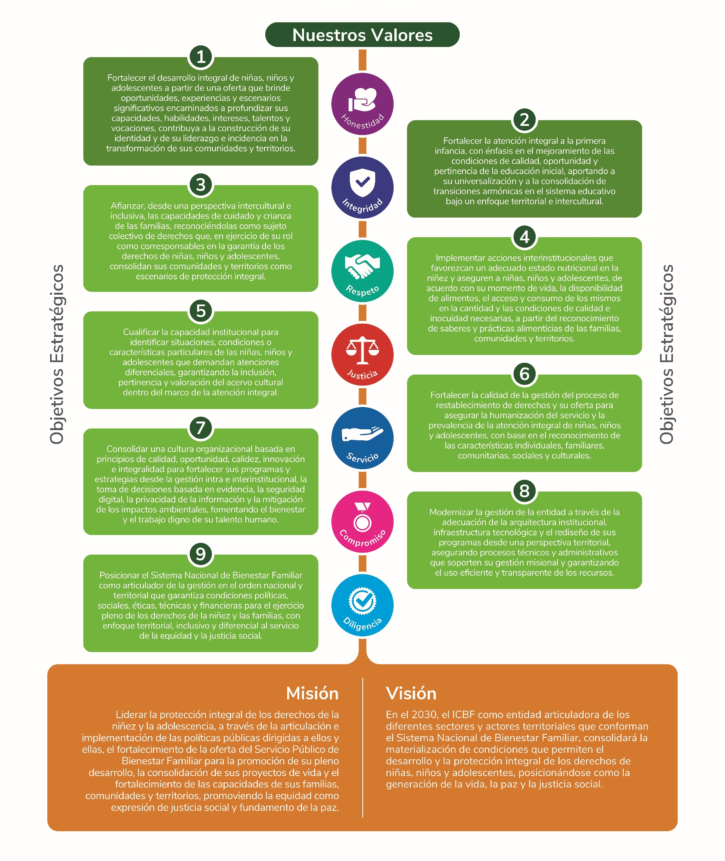
Mapa estratégico
2023-2026

Slide 8
Modelo de Transparencia y Ética Pública
Gestión Integral Riesgo de Corrupción
Redes Institucionales y canales de denuncia
Estado Abierto
Programa Transparencia Y Ética Pública
Transparencia y Acceso a la Información
Legalidad e Integridad
Participación Ciudadana y Rendición de Cuentas
Iniciativas adicionales
PÚBLICA
PÚBLICA

Slide 9

Contexto rendición de cuentas

Slide 10





¿Qué es rendir cuentas?
El proceso de rendición de cuentas se entiende como una obligación de las entidades de la Rama Ejecutiva y de los servidores públicos del orden nacional y territorial, así como de la Rama Judicial y Legislativa, de informar, dialogar y dar respuesta clara, concreta y eficaz a las peticiones y necesidades de los actores interesados (ciudadanía, organizaciones y grupos de valor) sobre la gestión realizada, los resultados de sus planes de acción y el respeto, garantía y protección de los derechos.
PÚBLICA
www.icbf.gov.co

Slide 11
Marco normativo
Ley 1712 de 2014
  Ley de Transparencia y Acceso a la Información Pública.
Decreto 183 de 2015
  Único de la Función Pública, en el Art. 2.2.22.1 y siguientes, estableció que el Plan Anticorrupción y de Atención al Ciudadano hace parte del Modelo Integrado de Planeación y Gestión del Decreto 2482 de 2012.
Ley 1755 de 2015
  -Ley que regula el derecho fundamental de petición.
  -Ley de Promoción y Protección al Derecho a la Participación Ciudadana.
Decreto 1499 de 2017
  Por el cual se actualizó el MIPG para el orden nacional e hizo extensiva su implementación diferencial a las entidades territoriales.
Decreto 1081 de 2015
  Metodología y estándares, que deben cumplir las entidades públicas: «Estrategias para la construcción del Plan Anticorrupción y de Atención al Ciudadano V2 2015».
Decreto 230 de 2021
  Por la cual se crea el Sistema Nacional de Rendición de Cuentas (SNRdC),
Documento CONPES 167 de 2013
  “Estrategia Nacional de la Política Pública Integral Anticorrupción”.
LEY 2195 DE 2022
  Programa de Transparencia y Ética Pública
PÚBLICA
www.icbf.gov.co
PÚBLICA

Slide 12
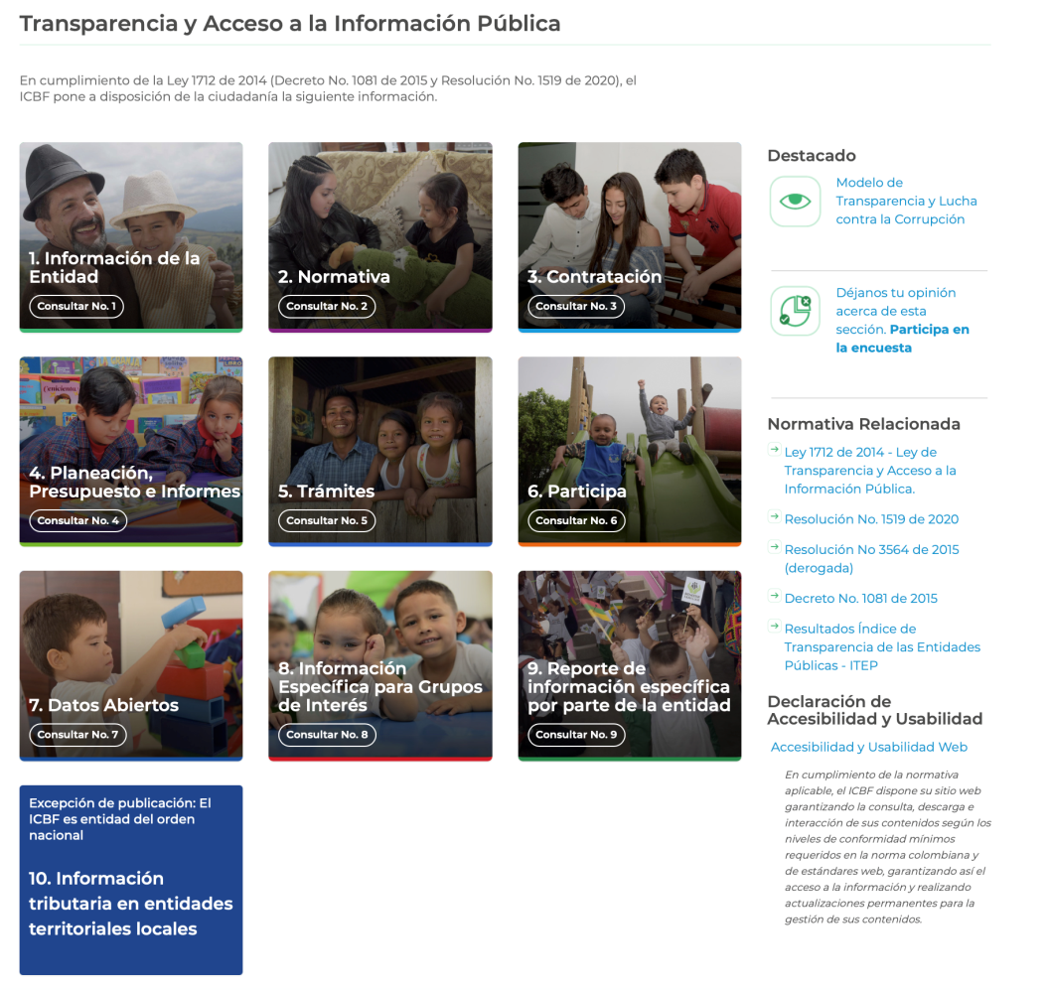
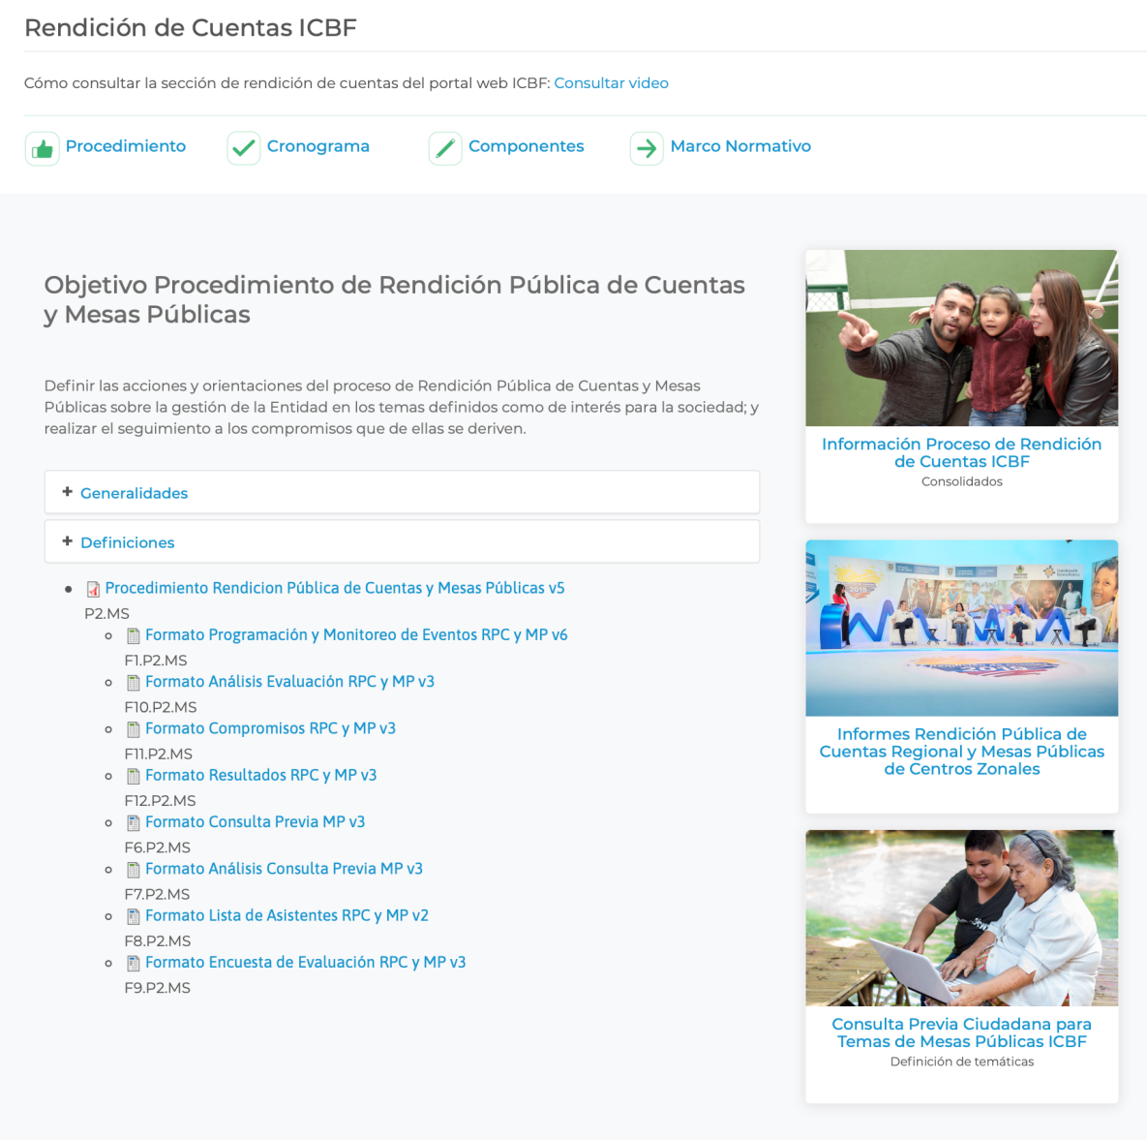
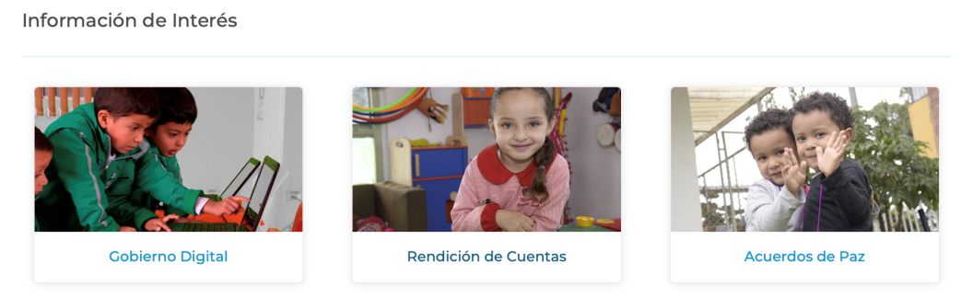
Micrositio de transparencia - Página web
PÚBLICA
www.icbf.gov.co
PÚBLICA
PÚBLICA

Slide 13

Informe de gestión

Slide 14
Nuestra misión con enfoque territorial
Experiencias exitosas 2024
Se realizaron diferentes articulaciones, alianzas y/o convenios con entidades público y privadas en pro de la garantía de derechos, prevención de vulneraciones, cualificación de los agentes educativos y el fortalecimiento de proyectos de vida de los niños, niñas, adolescentes, jóvenes y familias vinculados a las diferentes ofertas de atención establecidas por ICBF entre las cuales se destaca:
IDERMETA (actividades recreativas y deportivas CDI y Hogares Infantiles)
Personería de Villavicencio y Contraloría Municipal (fortalecimiento de los mecanismos de participación ciudadana y veeduría ciudadana).
CORCUMVI y la Corporación Universitaria Minuto de Dios (Talleres de cultura llanera y promoción de la lectura en el Externado Media Jornada).
ICETEX (procesos de cualificación en educación superior con la Universidad Minuto de Dios, en el programa de Licenciatura en pedagogía infantil).
Alcaldía de Villavicencio(semana de la Justicia Restaurativa y talleres sobre autoestima y redes sociales)
Gobernación del Meta(proyectos productivos para adolescentes y personas con discapacidad, y stand de emprendimientos)
Universidad del Meta(socialización de experiencias exitosas en justicia restaurativa) Facultad de Odontología de la Universidad Cooperativa de Colombia(promoción de hábitos de higiene bucal con entrega de kits dentales).
Policía Nacional (prevención del consumo de sustancias psicoactivas con adolescentes.

Slide 15
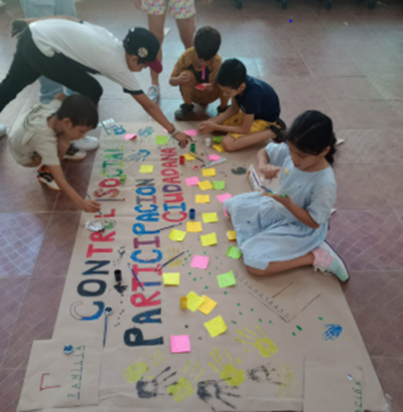
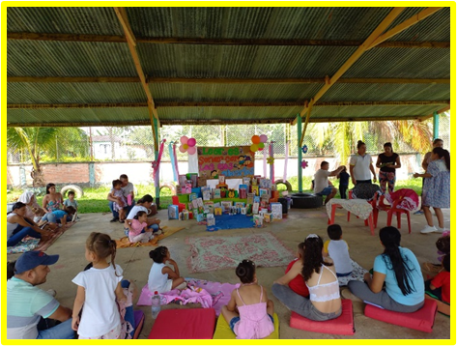
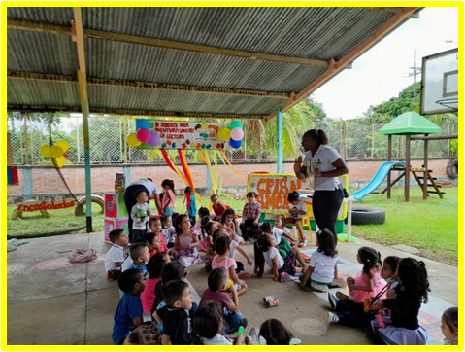
Nuestra misión con enfoque territorial
Logros de la regional 2024
Primera infancia
Conformación de 2.032 comités de control social en los servicios de primera infancia, lo cual permitió fortalecer la vigilancia y control para aportar al mejoramiento del servicio de educación inicial.
Atención a 2.195 niños y niñas pertenecientes a comunidades indígenas en el marco de la implementación del modelo de enfoque diferencial de derechos:
Cubarral ( Sikuani) Lejanías (Emberá y Emberá Chami) Mesetas (Emberá Chami, Nasa, ) Puerto Concordia y Puerto Lleras (Jiw), Puerto Rico (Pijao y Tikuna) Uribe (Nasa), Vistahermosa(Piapoco) Puerto Gaitan(Achagua, Ambaló, Chitarero, Cocama, Guayabero, Piapoco, Saliba, Sikuani, Taiwano-eduria y Wipiwi) Puerto Lopez(Achagua, Piapoco, Pijao y Sikuani) Mapiripan(Cubeo, Jiw y Sikuani) Villavicencio (Cubeo, Guayabero, Inga, Pastos, Sikuani y Sirano), en las modalidades; familiar, comunitaria, institucional y propia e intercultural, adoptando enfoques diferenciales en cada territorio.

Slide 16
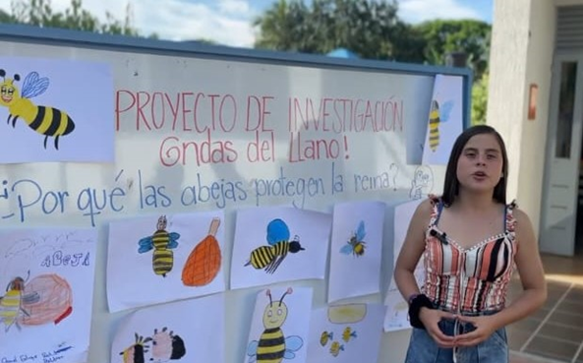
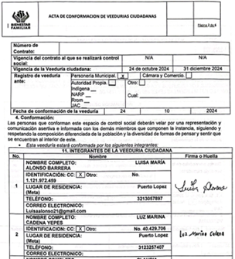
Nuestra misión con enfoque territorial
Logros de la regional 2024
Infancia Adolescencia y Juventud
Articulación del ICBF Casa Atrapasueños del municipio de Puerto López y El programa Ondas, junto con la universidad de los Llanos, con la participación de 180 niños, niñas y adolescentes en la inclusión de la apicultura en conocimientos sobre la crianza de abejas y la obtención de productos productivos y oportunidades económicas sostenibles combinando educación científica con aplicaciones prácticas.
Se conformo una veeduría Ciudadana en la Casa Atrapasueños en el Municipio de Puerto López para fortalecer la participación y vigilancia frente a la calidad del servicio brindados en la casa atrapasueños en el municipio de Puerto López.

Slide 17
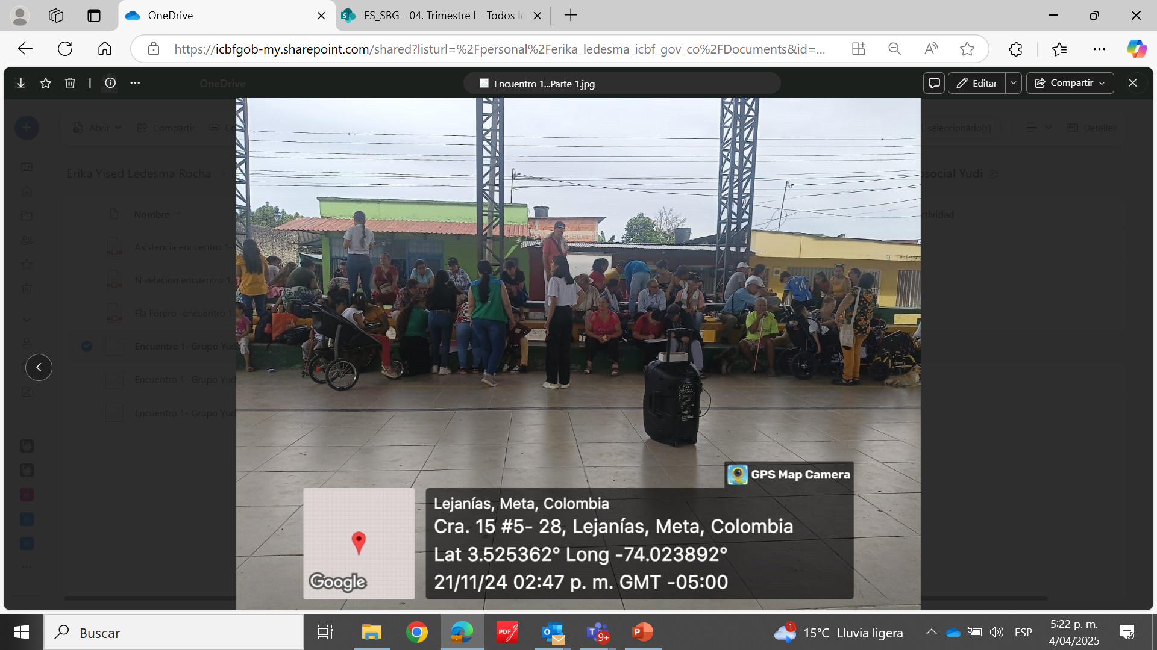
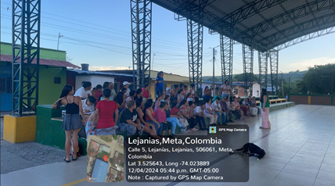
Nuestra misión con enfoque territorial
Logros de la regional 2024
Familia y Comunidad
Articulación con el Hospital de Cumaral para la vinculación de 99 familias de la modalidad Somos Familia Somos Comunidad para acceder a los programas y servicios a través de las acciones del Plan de Intervenciones Colectivas. De igual manera se obtuvo la certificación de discapacidad a 21 familias vinculadas a la modalidad, lo cual permitió acceso a los servicios de salud.
En el municipio de Lejanías se adelantaron acciones de articulación interinstitucional con el fin de garantizar el acceso a servicios y programas de las familias entre las cuales se identifica:
Corrección en información de SISBEN a 6 familias
Coordinación con el Departamento de Prosperidad Social DPS para que las familias del municipio de Lejanías conocieran los requisitos para acceder al incentivo de renta ciudadana o devolución de IVA.

Slide 18
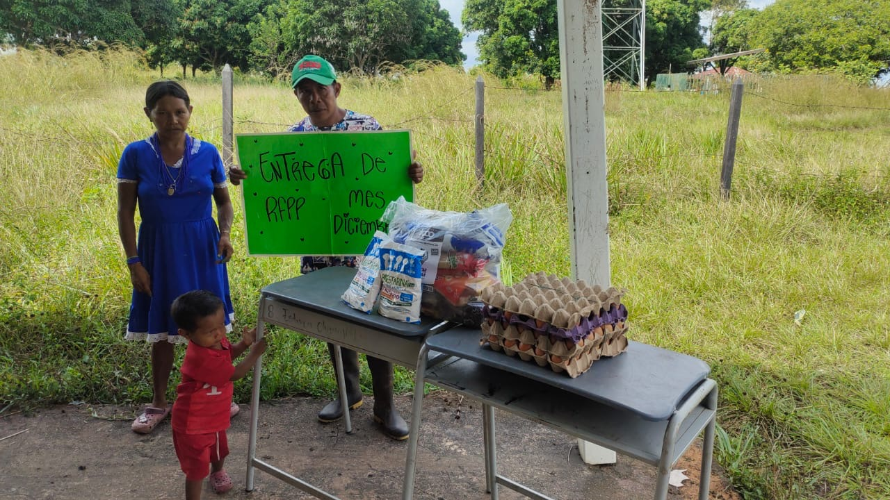
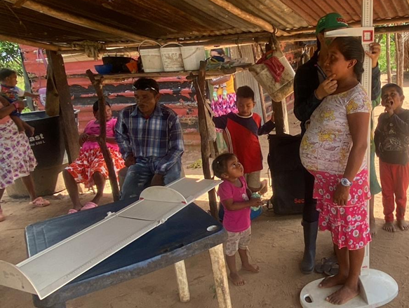
Nuestra misión con enfoque territorial
Nutrición
Logros de la regional 2024
Se logro la entrega de 4.704 Raciones Familiares Papa Preparar – RFPP a 1.650 familias en 11 municipios del departamento, contribuyendo a la Soberanía Alimentaria a través del proceso de concertación realizado en cada uno de los territorios
Implementación del Plan de Desaceleración de Mortalidad por Desnutrición Aguda a partir del acompañamiento 34 comités departamentales en la vigencia 2024 con seguimiento a 305 niños y niñas de los cuales 134 se encontraban vinculados a modalidades y servicios del ICBF, en el marco de la atención se realizó seguimiento por parte del talento humano de las Unidades de Servicio a los usuarios vinculados a la oferta institucional y quienes presentaban clasificación de desnutrición aguda moderada o severa en tratamiento ambulatorio por parte del sector salud.
Seguimiento nutricional a 1404 usuarios en el mes de octubre del a modalidad 1000 días para Cambiar el Mundo para la identificación del estado nutricional, durante el mes de noviembre y diciembre se realizó seguimiento a 1650 usuarios, a partir del seguimiento nutricional se realizó notificación de 13 niños y niñas al evento 113 por clasificación de desnutrición aguda moderada o severa

Slide 19
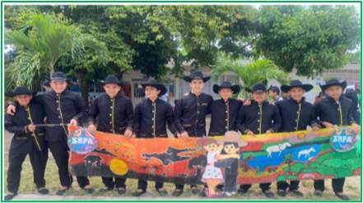
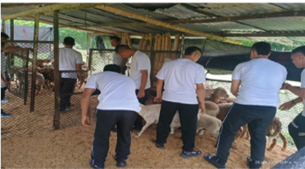
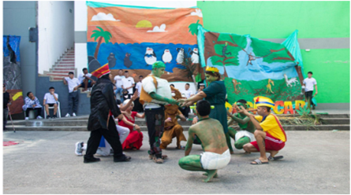
Nuestra misión con enfoque territorial
Logros de la regional 2024
SRPA
En el centro de atención especializado CAE y en el internado de restablecimiento en administración de justicia, se realizó la feria de bienvenida escolar, en la cual participaron 70 adolescentes y jóvenes y sus familias, demostrando a través de muestras culturales, como la danza, el arte y la actuación, sus habilidades y destrezas para la construcción de un proyecto de vida dentro de su proceso pedagógico restaurativo.
15 adolescentes y jóvenes del sistema de responsabilidad penal para adolescentes participaron en el STAND de emprendimientos de la gobernación del Meta el día 08 marzo, 15,16, 26,27,28,29,30 de junio y 1 de julio del 2024, en los cuales se realizó muestra de los productos producidos dentro del CAE tales como panes, tortas, manillas, y zapatos
8 adolescentes y jóvenes del sistema de responsabilidad penal realizaron un cortometraje llamado redención, el cual fue proyectado en el festival de cine, Conexine realizado por la fedecajas, generando procesos pedagógicos restaurativos a través del arte, la cultura y el cine.

Slide 20
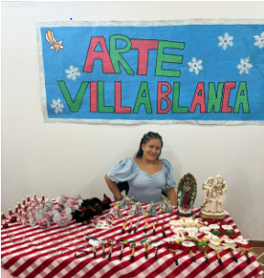
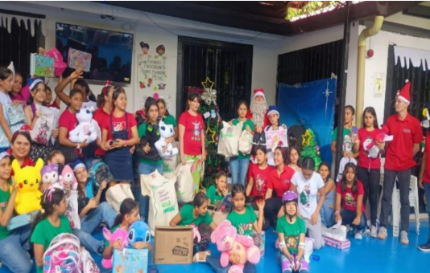
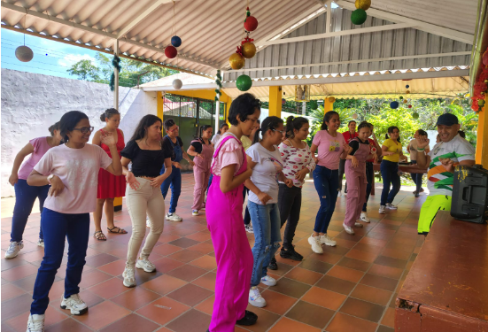
Nuestra misión con enfoque territorial
Logros de la regional 2024
Restablecimiento de Derechos
La modalidad discapacidad de hogares sustitutos logra realizar la primera feria empresarial, permitiendo que 15 niños, niñas y adolescentes mostraran sus talentos y habilidades a través de manualidad, comidas y bebidas; viéndolo como una estrategia para su fortalecimiento de su proyecto de vida.
Se logra vincular por tres meses a 15 jóvenes mayores de 18 años con diferentes tipos de discapacidades tales como déficit cognitivo leve, déficit cognitivo moderado, síndrome Walker, retardo en el desarrollo psicomotor severo, síndrome Down, retraso psicomotor moderado y alteración del desarrollo cognitivo, epilepsia y parálisis cerebral espacial, al centro de educación especial, y fundación ayuda a vivir, generando fortalecer su proyecto de vida.
En el mes de octubre se llevó a cabo la actividad recreativa “cine”, se impactó 350 usuarios de la ciudad de Villavicencio, 54 en Granada, 30 en acacias, y 22 en puerto López.
En el mes de abril de 2024, se llevó a cabo la celebración del día de la niñez, logrando impactar 300 niños, niñas y adolescentes de la modalidad hogares sustitutos en la ciudad de Villavicencio, en granada 90 beneficiarios, 24 en acacias, y 20 en puerto López.

Slide 21
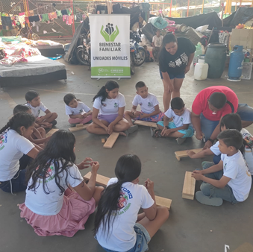
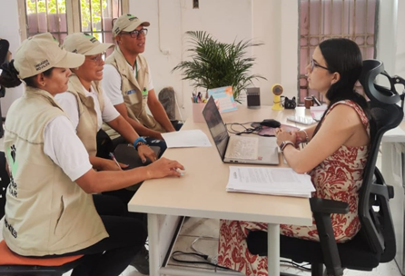
Nuestra misión con enfoque territorial
Logros de la regional 2024
Restablecimiento de Derechos
En respuesta a las emergencias por desplazamiento o desastre antropogénico se realizó acompañamiento psicosocial a través de la modalidad Unidades Mòviles a 292 familias del pueblo sikuani y Jiw de los municipios de Puerto Gaitán (Resguardo Aseinpome ), Mapiripan(Resguardó Caño Ovejas, Resguardó Naexal Lajt) y Puerto Concordia (Resguardo La Sal, Resguardo Naexal Put). En el proceso en Puerto Gaitan se atendió los territorios ancestrales de San Rafael de Warrojo , Barrulia y Marranajato.
En movilización de redes y referenciación a las entidades del SNBF y el SNARIV se realizaron las siguientes remisiones para garantía y restablecimiento de derechos:20 remisiones a Comisaria de Familia ,33 a salud para afiliación y tramites médicos,12 a Registraduría para actualización de documento y registro por primera vez,26 a educación para vinculación al sistema escolar. Para programas de ICBF se realizaron 111 remisiones. Del total de gestiones realizadas, aproximadamente 40% han sido efectivas.

Slide 22

Nuestra misión con enfoque territorial
Logros de la regional 2024
adopciones
• Se logra la presentación y aprobación de 45 niños, niñas y/o adolescentes con situación jurídica definida.
• Se asignaron 11 niños, niñas y adolescentes a familias colombianas y extranjeras para adopciones indeterminadas y 6 niños, niñas y adolescentes a familias colombianas para adopción determinada.
• La Regional Meta entrego 5 niños, niñas y adolescentes en trámite de adopción, los cuales cuentan con sentencia de adopción emitida por Juzgados de Familia.
• Se aprobaron 10 familias que contaban con las idoneidades para adoptar, 8 familias tramite adopción determinada (hijo de conyugue, hijo de crianza o consanguíneo) y 2 trámites de adopción indeterminadas las cuales fueron preseleccionadas y quedaron en lista de espera para asignación de niños, niña o adolescente de acuerdo al rango aprobado.

Slide 23

Informe de ejecución

Slide 24
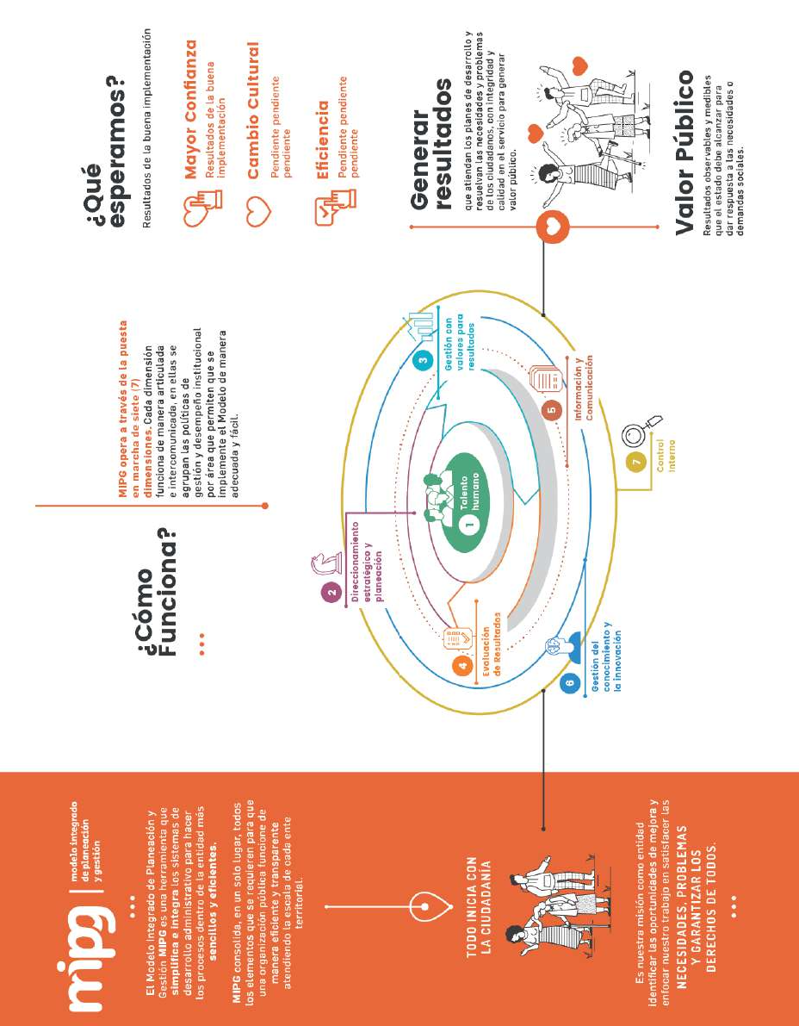
Nuestra misión con enfoque territorial
Avance de políticas del Modelo Integrado de Planeación y Gestión
Tablero de control MIPG

Slide 25
Nuestra misión con enfoque territorial
Ejecución – Financiera
Regional Meta | Programación Metas Sociales Y Financieras
 | Consolidado de Atención
Modalidades de Atención | Presupuesto asignado | Presupuesto ejecutado
Primera Infancia | 101.583.123.994 | 100.967.785.438
Infancia / Adolescencia | 8.806.131.007 | 7.290.812.990
Familia y Comunidades | 1.150.182.496 | 1.150.182.496
Nutrición | 4.276.699.501 | 2.630.927.649
Protección | 36.443.458.918 | 35.564.062.130
TOTAL | 152.259.595.916 | 147.603.770.703

Slide 26
Nuestra misión con enfoque territorial
Ejecución – Financiera (Reporte SITCO)
TIPO DE CONTRATO | No. de contratos 2024 | VALOR
Contratos de aporte | 181 | $ 1.521.520.954,06
Contrato prestación servicios profesionales | 289 | $ 7.247.599006,47
Contrato prestación de servicios | 12 | $ 1.107.229.274,42
Otros - funcionamiento | 21 | $ 3.426.566.716,00
TOTAL | 503 | $ 13.302.915.950,95

Slide 27
Nuestra misión con enfoque territorial
Reporte metas sociales
Regional Meta | Programación Metas Sociales Y Financieras
 | Consolidado de Atención
Modalidades de Atención | Unidades de servicio | Cupos Ocupados | Usuarios Atendidos
Primera Infancia | 1.032 | 27.649 | 27.815
Infancia / Adolescencia | 24 | 4.533 | 4.533
Familia y Comunidades |  | 2.054 | 6.714
Nutrición |  | 1.650 | 1.650
Protección | 416 | 1.569 | 3.477
TOTAL | 1.472 | 37.455 | 44.189

Slide 28
Informe de ejecución

Slide 29
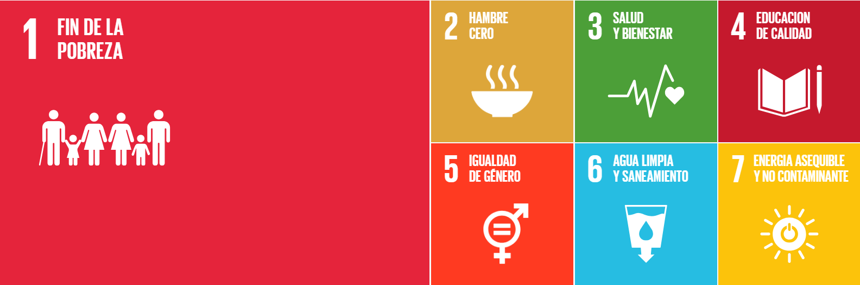


Políticas, programas y proyectos
Cumplimiento del PND y Objetivos de Desarrollo Sostenible

Slide 30
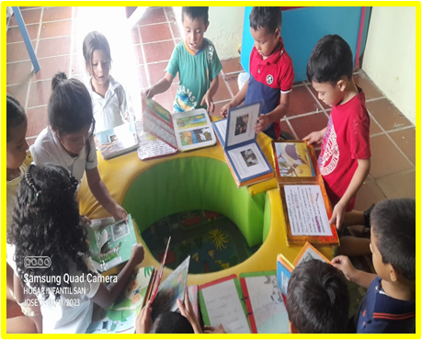
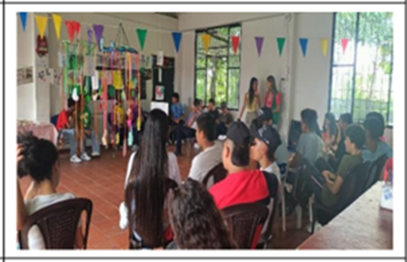
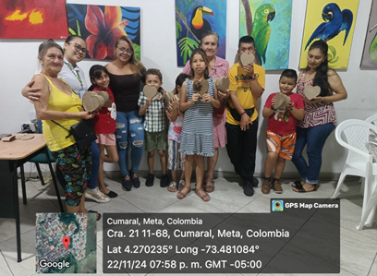
Políticas, programas y proyectos
Cumplimiento del PND y Objetivos de Desarrollo Sostenible
Atención a 28.072 niños y niñas del Departamento a través de los servicios de educación inicial.
Atención de 4.536 niños, niñas, adolescentes y jóvenes en los diferentes municipios donde se cuenta con Alertas Tempranas y Programas de Desarrollo con Enfoque Territorial (PDET) en el marco de la modalidad ATRAPASUEÑOS en sus diferentes formas de atención: casas Atrapasueños, espacios comunitarios, Atrapasueños de apoyos, habilidades vocaciones y Talentos.
Para el 2024 se conto con la participación de 1.845 familias quienes hicieron parte de la modalidad Somos Familia Somos Comunidad en los 17 municipios priorizados donde por medio de las actividades desarrolladas se logro el fortalecimiento familiar y comunitario de los diferentes territorios.

Slide 31
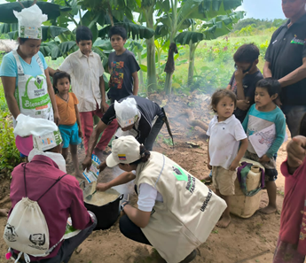
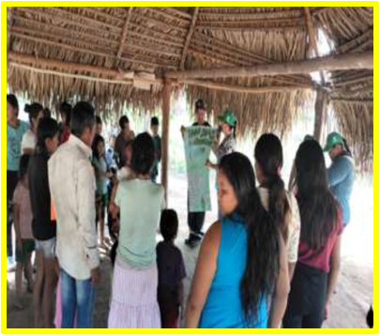
Políticas, programas y proyectos
Cumplimiento del PND y Objetivos de Desarrollo Sostenible
La Unidad móvil logro realizar acompañamiento psicosocial a 1.467 familias, 521 de ellas son indígenas y 6 son afrocolombianos. Las atenciones se desarrollaron en los municipios de Acacias, El Castillo, El Dorado, Fuente de Oro, Granada, Lejanías, Mapiripan , Mesetas, Puerto Concordia, Puerto Gaitán, Puerto López y Villavicencio.
En el proceso de acompañamiento Unidad móvil se atendieron 3.489 niñas, niños y adolescentes,1.521 son indígenas del municipio de Mapiripan, Puerto Gaitán y Puerto Concordia.
Se logro la atención de 1.650 usuarios niños y niñas menores de 5 años con riesgo de desnutrición aguda y mujeres gestantes con malnutrición, desde el mes de septiembre y hasta el mes de diciembre en 11 municipio del departamento, 7 de los cuales fueron municipios con Programas de Desarrollo con Enfoque Territorial – PDET (Mapiripán, Puerto Lleras, Puerto Rico, Puerto Concordia, Mesetas, Vistahermosa y Uribe)

Slide 32

Acuerdo de Paz

Slide 33
Acuerdo de Paz
¿Cómo lo hicimos?
¿En qué municipios desarrollamos la acción?
Se avanzó en la atención a 346 hijos e hijas de firmantes de paz en los Antiguos espacios territoriales de capacitación y reincorporación – AETCR.
Se realizo la atención a 22 niños y niñas y 3 adolescentes hijos e hijas de firmantes de paz en articulación con la Agencia Para la Reincorporación y Normalización ARN – GT Meta.
En los municipios de San Juan de Arama, Mesetas, Lejanías, Uribe y Vistahermosa, con el servicio de primera infancia Propia e intercultural.
En el municipio de Acacias, con la forma de Atención de la Modalidad Atrapasueños Espacios Comunitarios.

Slide 34
Acuerdo de Paz
¿Quiénes se beneficiaron?
¿Qué desafíos y retos tuvimos para el cumplimiento?
Atención a Hijos e Hijas de firmantes de paz en los Antiguos espacios territoriales de capacitación y reincorporación – AETCR en primera infancia.
Atención a niños y niñas y 3 adolescentes hijos e hijas de firmantes de paz en articulación con la Agencia Para la Reincorporación y Normalización ARN – GT Meta.
Dificultades en el acceso a zona rural y rural Dispersa.
Asegurar la permanencia y continuidad de los servicios de educación inicial.
Problemas de orden público para acceso a las Comunidades y estigmatización de la población.

Slide 35
Resultados Mesas Públicas

Slide 36
Consulta previa
Número de encuestas:
1.466
Tema seleccionado:
Atención Integral Niños, Niñas de 0 a 5 Años

Slide 37
Compromisos adquiridos
Regional Centro Zonal | Actualización compromisos 2024
 | Compromiso | Responsable | Fecha | Porcentaje cumplimiento
 | En la RPC y en las 5 MP realizadas DURANTE 2024 no se establecieron compromisos

Slide 38
PQRS

Slide 39
PQRS
Tipo | Principales Motivos | 2024 | Oportunidad Rta
Peticiones (4.105) | Diligencias Administrativas | 975 | 98% en la oportunidad de Respuesta para la Vigencia 2024
 | Solicitudes de Copias | 839
 | Actas Complementarias | 638
Quejas (66) | Omisión o extralimitación de deberes o funciones | 25 | 100% en la oportunidad de Respuesta para la Vigencia 2024
 | Demora en la atención (negar o retardar asuntos a su cargo) | 20
 | Maltrato al Ciudadano | 10
Reclamos (125) | Incumplimiento a Obligaciones Contractuales | 89 | 100% en la oportunidad de Respuesta para la Vigencia 2024
 | Violencia contra Niños, Niñas y Adolescentes | 32
 | Instalaciones Físicas Inadecuadas | 4
Sugerencias (4) | Recurso Humano | 2 | 100% en la oportunidad de Respuesta para la Vigencia 2024
 | Felicitaciones y Agradecimientos | 1
 | Infraestructura física y tecnológica | 1

Slide 40
2025

Slide 41

Victorias tempranas
Como va la regional
Se avanza en la atención de 25.994 niños y niñas del Departamento a través de los servicios de educación inicial.
Se da inicio a la Formas de atención de la Modalidad de la Casa Atrapasueños en los Municipios de Villavicencio con 330 cupos y Puerto López con 180 cupos.
Se avanza en los procesos de acompañamiento psicosocial a 268 familias ,555 niños ,niñas y adolescentes en los municipios de Granada, Fuente de Oro ,Villavicencio ,Mesetas, Fuente de Oro y Puerto Gaitán. Se articulo con el SNABF y SNARIV para garantía y restablecimiento de derechos de 25 casos remitidos a Secretaria de Salud (17) ,Registraduría(1), Educación(1) ,Comisaria de Familia(4) y Defensoría de Familia(2).Se ha entregado 1582 bolsas de Alimento de Alto Valor Nutricional-Bienestarina por 900 gr y 900 unidades de Bienestarina liquida.
En los acuerdos de Paz , acompañamiento psicosocial a 17 niños, niñas y adolescentes en etapa de emergencia por desplazamiento masivo ,las 11 familias atendidas hacen parte de los firmantes de paz de la Nueva Área de Reincorporación (NAR) Simón Trinidad , ubicados en el municipio de Mesetas.

Slide 42
Victorias tempranas
Como va la regional
Se continua el proceso y culminación de las iniciativas Rescate de Artes Tradicionales para la Integración Familiar y Promoción de la Paz (Fuente de Oro-33 NNA,20 familias) , Grupo de Expresión Artística- Paz Arte (Granada-32 NNA,18 familias) y El Mundo Mágico de los Niños (Puerto Gaitan-50 NNA,25 familias).
Participación permanente en los comités intersectoriales de emergencia nutricional en los cuales se ha llevado a cabo la verificación del estado de atención en la oferta institucional de 52 niños y niñas notificados por evento 113, encontrando en total 23 niños y niñas vinculados a la oferta institucional a quienes se viene realizando acompañamiento por parte del talento humano de las EAS.

Slide 43
Victorias tempranas
Como va la regional
Se logra la vinculación de 12 adolescentes y jóvenes en proceso administrativo de restablecimiento de derechos a la vinculación de carreras, técnicas, tecnológicas, de pregrado y posgrado, de la siguiente manera: dos (2) Técnicas en Enfermería de la Institución Educativa Inandina pertenecientes a la defensoría de Instituciones, dos (2) Psicólogas de la Universidad Santo Tomás Sede Villavicencio, un Técnico en cocina del Gran Chef, un (1) Especialista en finanzas de la Universidad Santo Tomas, Una (1) Técnica en Modistería de la Fundación Femenina, Una (1) Esteticista Peluquera de la Escuela de belleza Malfer, Una (1) Técnica en Primera Infancia de la Universidad CECAR, una (1) Especialista en Derecho Administrativo de la Universidad Santo Tomás, Un (1) Especialista en estructuras de la Universidad Industrial de Santander sede Bogotá, un (1) Licenciado en pedagogía de la Universidad UNIMINUTO, un (1) Ingeniero Ambiental de la Universidad Santo Tomás.
• Se logra el grado de 12 Bachilleres de diferentes instituciones Educativas de adolescentes y jóvenes en PARD.

Slide 44
Participación y evaluación

Slide 45
ICBF te escucha
Levanta la mano y el moderador dará la palabra

Slide 46
gracias

